Slide 1
Værktøjskassen – støtte til et liv med demens

Slide 2
Velkommen Pårørendekursus Livet med demens i plejebolig
Underviser: XXX
Dato
Sted
Notes:
Det er målet, at de pårørende:
» Får viden og indsigt i forskellige følelsesmæssige reaktioner som pårørende.
» Får viden, indsigt og nye handlemuligheder, der kan støtte dem i at mestre de ændrede livsbetingelser i deres hverdag.
» Får viden om redskaber og strategier til at drage omsorg for sig selv.

Slide 3
Modul 5 At være pårørende
Dagens emner:
At være pårørende til en nærtstående på plejehjem
Følelser og reaktioner
En ny livsfase
Evaluering
Notes:
Emner på modulet er:
» Følelsesmæssige reaktioner.
» At få skabt en ny hverdag med meningsfuldt indhold.

Slide 4
Indflytning i plejebolig
Vores reaktioner, behov og følelser er forskellige
Flytning til plejehjem, er en omvæltning, som tager tid at vænne sig til – både for den pårørende og for personen med demens.
Mange pårørende oplever modstridende og blandede følelser, sorg, lettelse, tristhed, savn, skyldfølelse og ikke mindst usikkerhed
Notes:
Pårørende overlader ansvaret til ”fremmede” mennesker, og nogle vil stadig gerne have en central rolle i omsorgen

Slide 5
Følelsesmæssige reaktioner
Glæde Sorg
Håb Håbløshed
Kontrol Magtesløshed
Taknemmelighed Bitterhed
Humor Alvor
I sorg eller krise vil mennesker typisk pendulere mellem sine følelser
Figur: Christian Juul Busch, Hospitalspræst (2003)

Slide 6
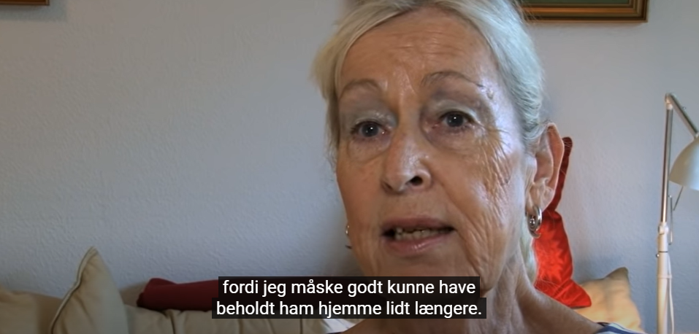
Naturlige reaktioner
” Folk siger, det må da være en befrielse, nu hvor min mand er på plejehjem, men sådan føles det ikke altid”
Citat fra en ægtefælle
”Lige i starten da Svend kom på plejehjem, havde jeg det dårligt, fordi jeg tænkte, at jeg måske godt kunne have beholdt ham hjemme lidt længere. Men det var uholdbart”
Citat fra filmen: Svend kom i gode hænder og Brit fik livet tilbage
Region H – Grib om livet: https://youtu.be/aJGqy96ardA
Notes:
Som afslutning spørger underviseren: ”Kan I genkende citatet og Britts reaktioner?

Slide 7
Ny rolle som pårørende
Det er ikke nemt at omstille sig til nye omgivelser, nye personaler og nye rutiner!
Pårørende skal både omstille sig til en ny hverdag og oprette samarbejde med personalet på plejehjemmet
”Når man mister et ”VI”, fordi man mister et ”DU”,
så mister man også ofte et ”JEG”.
Og det kan være en lang, svær og sorgfuld proces, at genfinde et ”JEG”
og ofte er det i en ændret udgave”
Citat: Christian Juul Busch, hospitalspræst

Slide 8
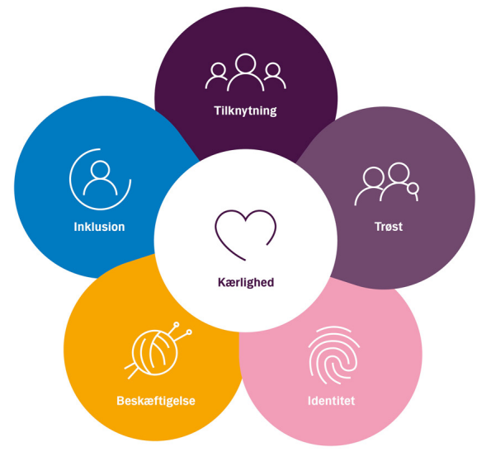
Grundlæggende psykologiske behov
Tilknytning: Hvad er vigtigt for mig, så jeg fortsat føler tilknytning til min kære og min kære til mig?
Inklusion: Hvordan vil jeg gerne inddrages i samarbejdet og i aktiviteterne på plejehjemmet?
Trøst: Hvilken støtte har jeg brug for og hvem og hvad kan trøste og opmuntre mig?
Beskæftigelse: Hvad har jeg og min kære tidligere gjort sammen, som er vigtig for mig at bevare – og hvilke aktiviteter er vigtige for mig nu, så jeg oplever en meningsfuld hverdag?
Identitet: Hvordan er det for mig, at være i en ny rolle som pårørende? Hvilke roller er vigtige for mig at have?
Kærlighed: Alle mennesker har brug for at blive holdt af og blive accepteret ubetinget
Notes:
Behovene gælder for alle mennesker, dvs også som pårørende. Nogle behov kan være indfriet og andre udækket, som får betydning for din trivsel og livskvalitet
Som fagperson er vi optaget af spørge dig om følgende:
Tilknytning: Hvad er dit forhold til borgeren? • Hvilken rolle har borgeren i dit liv? •
Beskæftigelse: Hvad har du og din nærtstående kunnet lide at lave sammen? Og hvordan kan I gøre det nu?
Identitet: Hvordan har din rolle ændret sig, efter din nærtstående har fået brug for hjælp og pleje?
Trøst: Hvordan har du det, og hvad kan vi gøre for at hjælpe dig i din rolle som pårørende?
Beskæftigelse: Hvad har du mulighed for eller lyst til at hjælpe med?
Inklusion: Hvordan (sms, telefonopkald etc.) og hvor meget vil du gerne informeres? • Hvad er vigtigt for dig i vores kommende samarbejde?

Slide 9
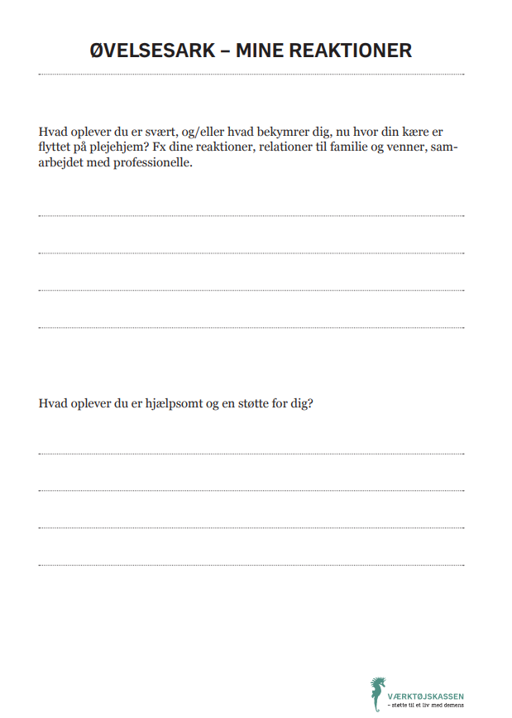
Øvelsesark: Mine reaktioner
Hvad oplever du er svært og/eller hvad bekymrer dig, nu hvor din kære er flyttet på plejehjem?
Hvad oplever du er hjælpsomt og en støtte for dig?
Notes:
øvelsesark: ”Mine reaktioner”. Kursisterne taler sammen i mindre grupper. Fælles opsamling m

Slide 10
‘Husk iltmasken’
Sæt først ‘iltmasken’ på dig selv, for at du kan hjælpe andre.
VIDEO fra Alzheimerforeningen: Husk også dit eget liv
https://youtu.be/t6sM72Lbk0o
Notes:
Som optakt til at tale om deres nye hverdag – hvordan får de positiv energi – hvordan de lever deres eget liv

Slide 11
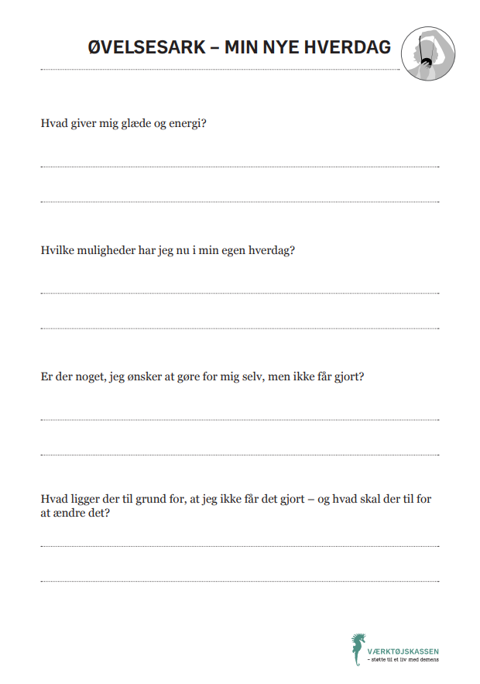
Øvelsesark: Min nye hverdag
Hvad giver mig glæde og energi?
Hvilke muligheder har jeg nu i min egen hverdag?
Er der noget, jeg ønsker at gøre for mig selv, men ikke får gjort?
Hvad ligger der til grund for, at jeg ikke får det gjort – og hvad skal der til for at ændre det?
Notes:
Indledes med intro til øvelsesark: ”Min nye hverdag”, som handler om at se, hvilke nye muligheder, der er i hverdagen, og at huske sig selv. Kursusdeltagerne taler sammen i mindre grupper i 25-30 min. Herefter opsamling i plenum.

Slide 12
Hvad tager du med dig fra kurset?
Notes:
» Underviser samler op på dagen i tre korte pointer. » Kursusdeltagerne drøfter to og to: Hvad tager du med dig fra kurset i dag? » Underviser afrunder ved at spørge, om nogle af kursisterne vil dele deres svar. » Evaluering af kursusforløbet

Slide 13
Tak for nu

